Slide 1
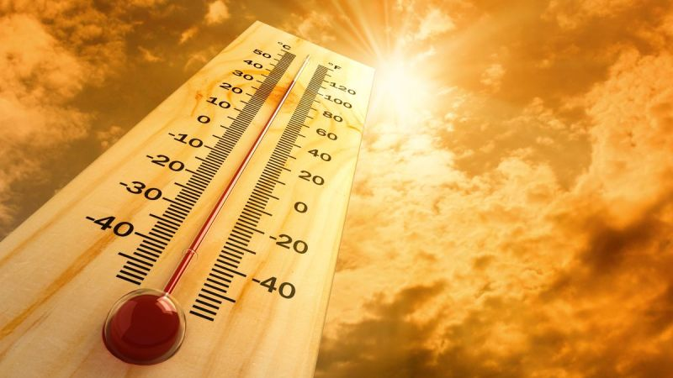
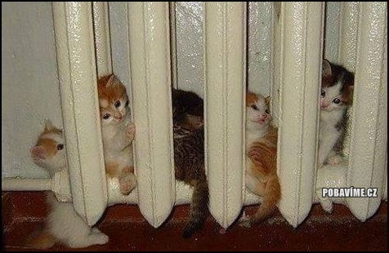
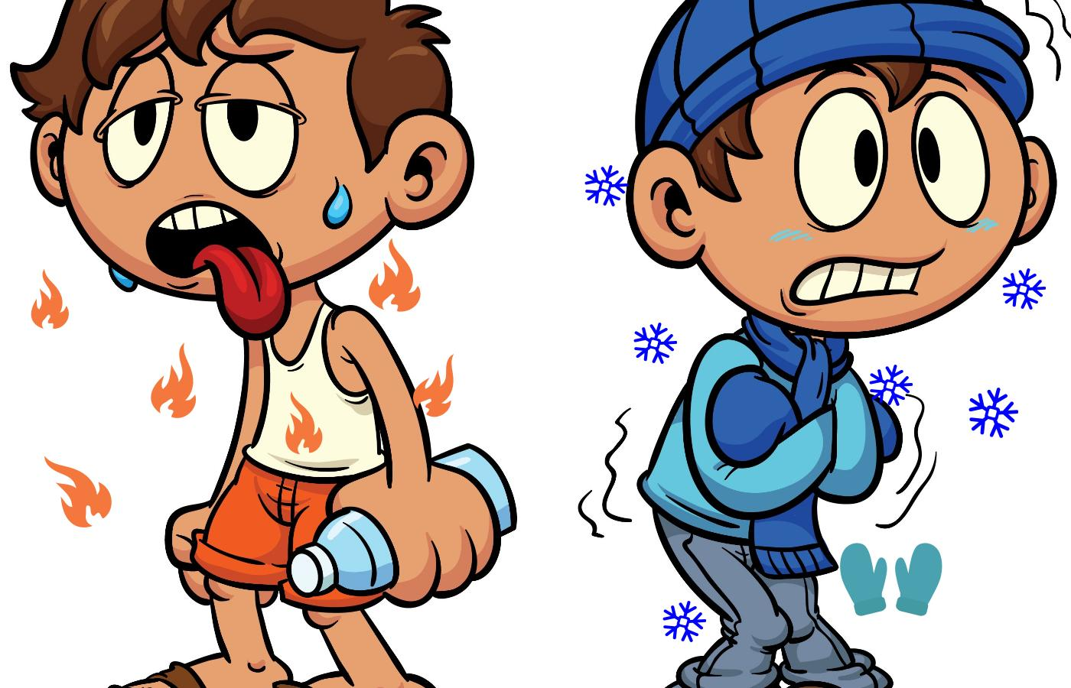
Teplo
Predstavy o teple

Slide 2
Čo je to teplo?
Teplo vnímame bežne ako subjektívny pocit.
Je mi teplo!
Vonku vôbec nie je teplo!
Ako ľudia vnímali situácie so zmenou teploty v minulosti?
Aký je rozdiel medzi pojmami TEPLOTA, TEPLO ?
Čo meria teplomer?
Ako to , že sa teleso od druhého telesa zohreje?
Prejde niečo z jedného telesa na druhé?
Príliš veľa otázok !!!

Slide 3
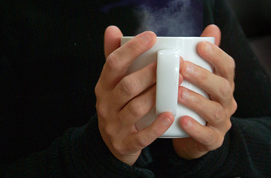
Kalorikum
V minulosti ( do 19. storočia) ľudia takto pomenovali neviditeľnú, nevážiteľnú látku, ktorá prechádza z jedného telesa na druhé a tým ho ohrieva.
Inak si totiž nedokázali zvyšovanie a znižovanie teploty telies vysvetliť.
Dnes už vieme, že táto predstava, teória je nesprávna.

Slide 4
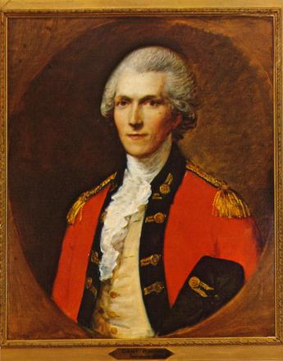
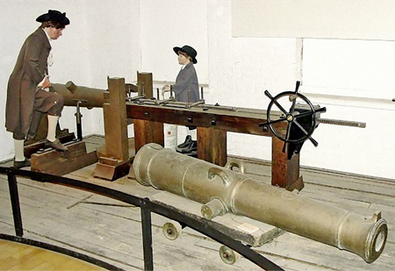
Benjamin Thomson Rumford
(1753-1814)
Precíznym pokusom dokázal, že teória o šírení tepla pomocou kalorika je nesprávna.
Pri jeho najznámejšom experimente v Mníchove sa uviedla do varu voda teplom, uvoľňovaným pri vŕtaní delovej hlavne, ponorenej do vodnej nádrže.
Keďže sa ani opakovaným pokusom hmotnosť telies nemenila usúdil, že šírenie tepla nie je prechod kalorika, ale súvisí s pohybom častíc v látke.

Slide 5
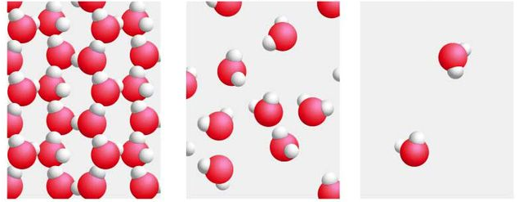
Už vieme:
Látky sa skladajú z častíc.
Látka sa môže vyskytovať v troch rôznych skupenstvách:
  Pevné
  Kvapalné
  Plynné
Ako je to teda s časticami látky v rôznych skupenstvách?

Slide 6
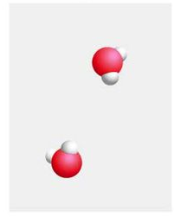
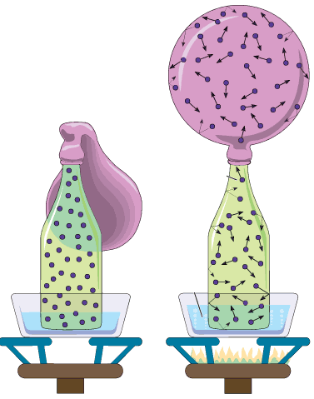
Plyn
Vzdialenosť medzi časticami je najväčšia.
Častice plynu voľne poletujú, narážajú na steny nádoby.
Ak plyn zohrejeme, častice majú viac energie, pohybujú sa rýchlejšie, viac narážajú na steny nádoby.
Ak má plyn pri zohrievaní možnosť, rozpína sa , výrazne zväčšuje svoj objem.

Slide 7
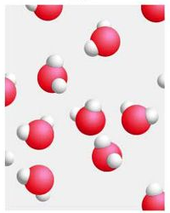
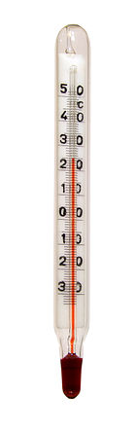
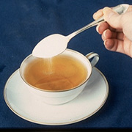
kvapalina
Vzdialenosť medzi časticami kvapaliny
je menšia, častice sú blízko pri sebe.
Častice sa môžu v kvapaline voľne pohybovať.
Pri zohriatí kvapaliny sa častice pohybujú rýchlejšie.
Príklad: V horúcom čaji sa cukor rozpustí skôr ako v studenom.
Kvapalina pri zohrievaní preto (ak môže) zväčší svoj objem – princíp činnosti kvapalinového teplomera.

Slide 8
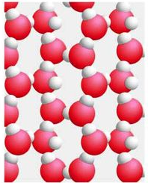
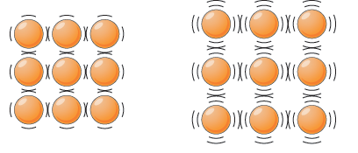
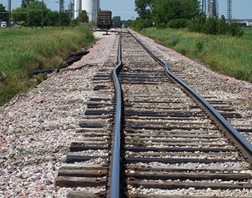
Pevná látka
Častice v pevnej kryštalickej látke sú
pravidelne usporiadané.
Majú svoje „miesta“ okolo ktorých kmitajú, nedokážu sa samovoľne premiestňovať.
Pri zvyšovaní teploty kmitajú rýchlejšie pričom môže dôjsť k zväčšeniu objemu telesa.
Ak je teleso úzke a dlhé, zvyčajne sa to prejaví zväčšením jeho dĺžky.

Slide 9
Záver:
Menia telesá pri zohrievaní hmotnosť?
Menia telesá pri zohrievaní objem?
Menia telesá pri zohrievaní svoju hustotu?
Mení sa zohrievaním teplota telesa?
Nie
Áno
Áno
Áno

Slide 10
Ďakujem za pozornosť!
Zdroj obrázkov: internet

